Slide 1
Сотрудничество воспитателя с семьёй как средство повышения педагогической компетентности родителей.

Slide 2
Задачи сотрудничества:
Установить партнёрские отношения с семьёй каждого воспитанника, объединить усилия для развития и воспитания детей;
Создать атмосферу общности интересов, эмоциональной взаимоподдержки и взаимопроникновения в проблемы друг друга;
Повысить психолого – педагогическую компетентность родителей, поддерживать уверенность в собственных педагогических возможностях.

Slide 3
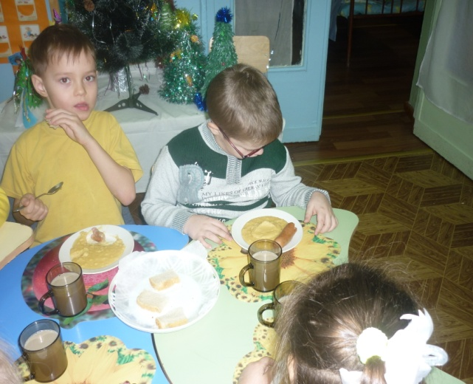
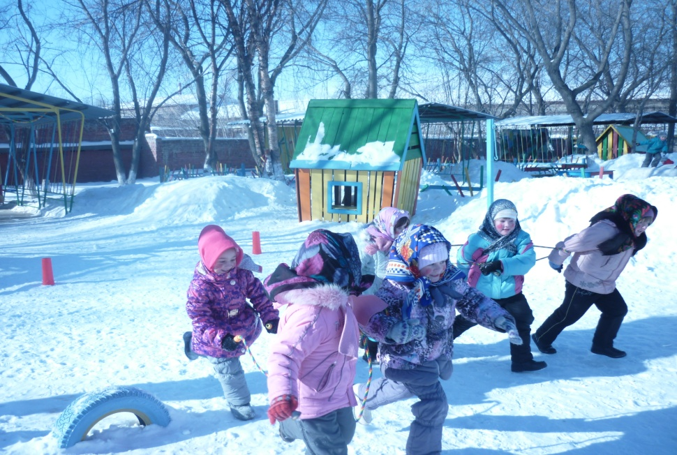
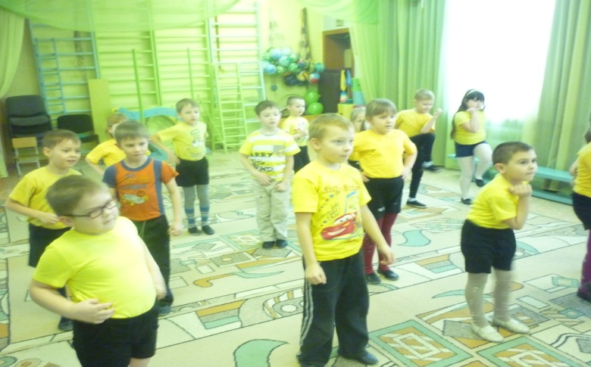
Индивидуальная работа

Slide 4
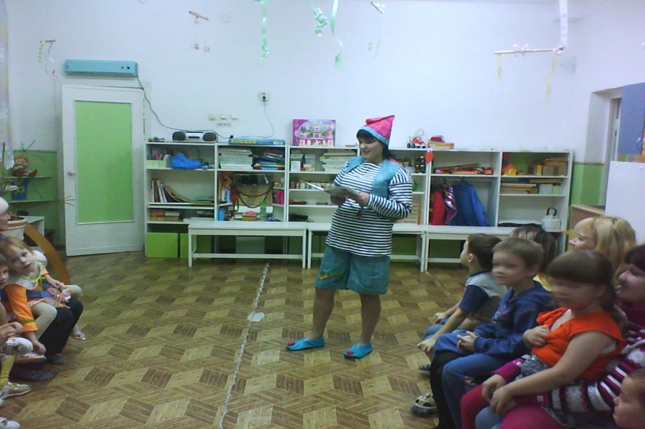
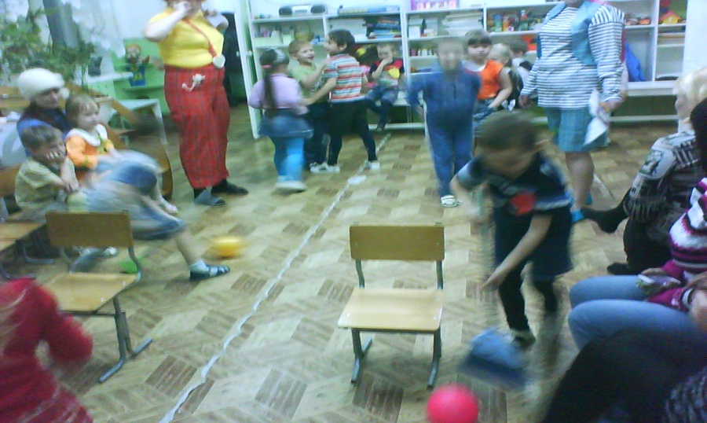
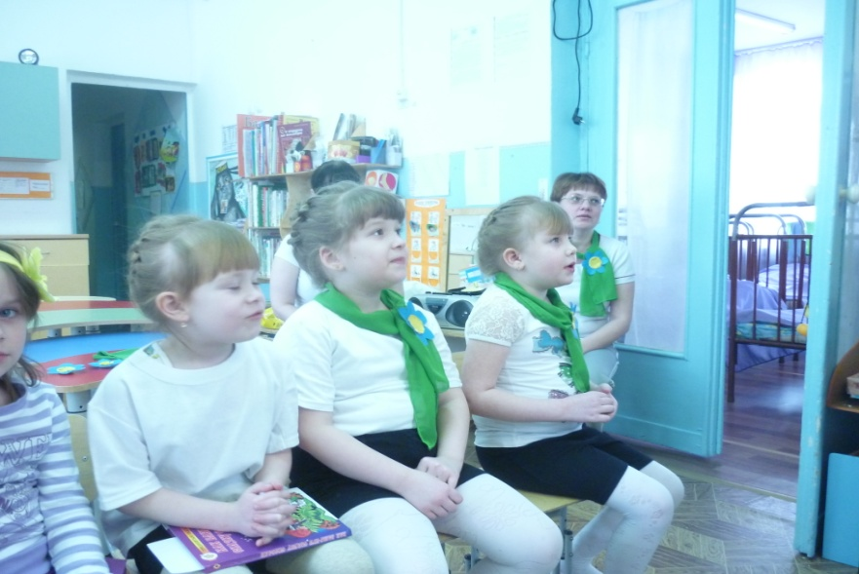
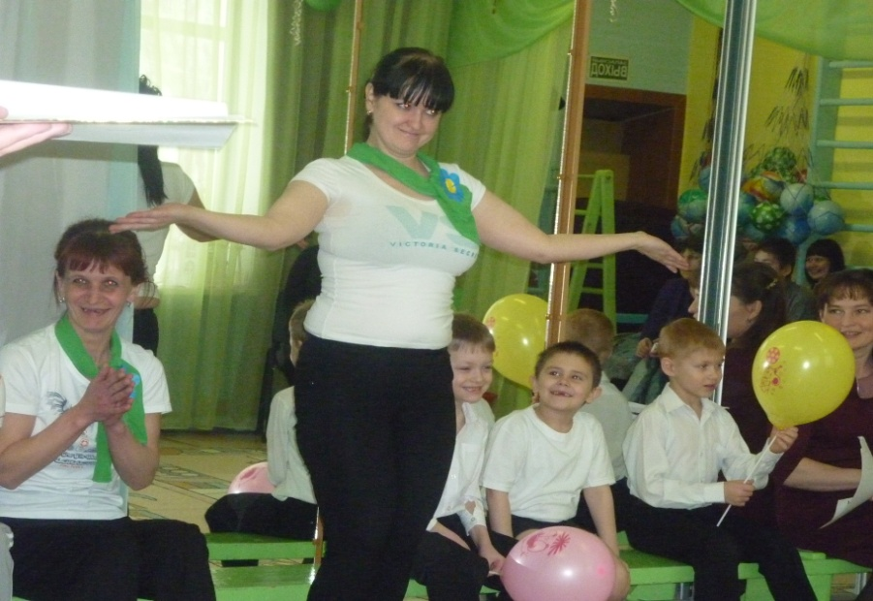
Совместные с родителями мероприятия

Slide 5
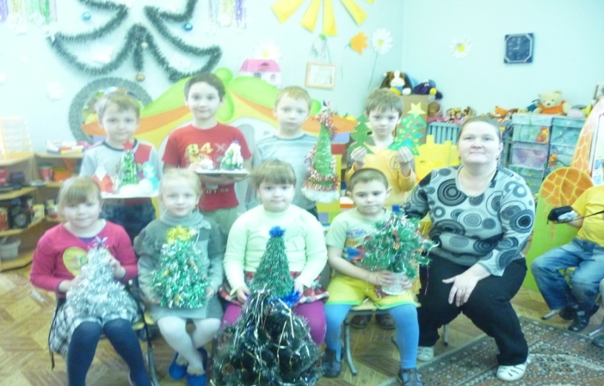
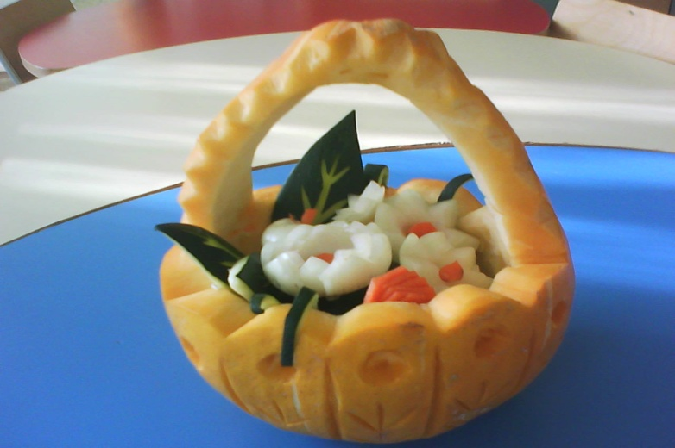
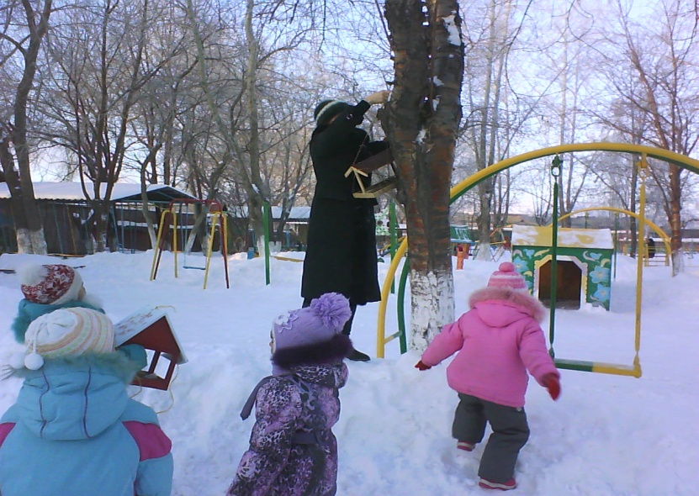
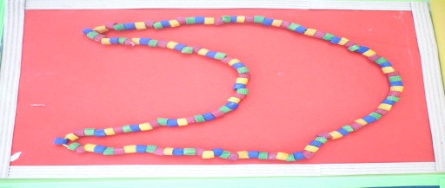
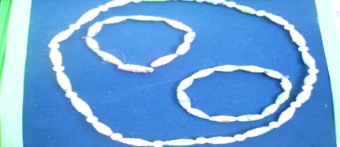
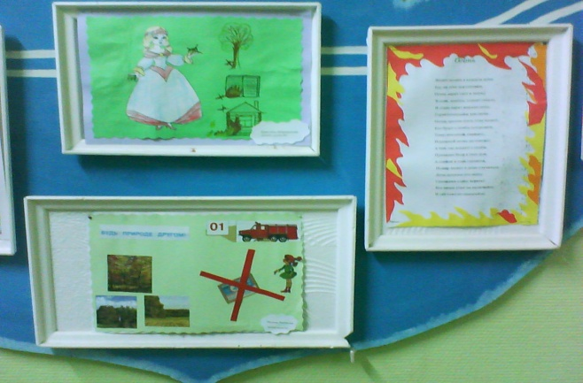
Организация конкурсов и выставок

Slide 6
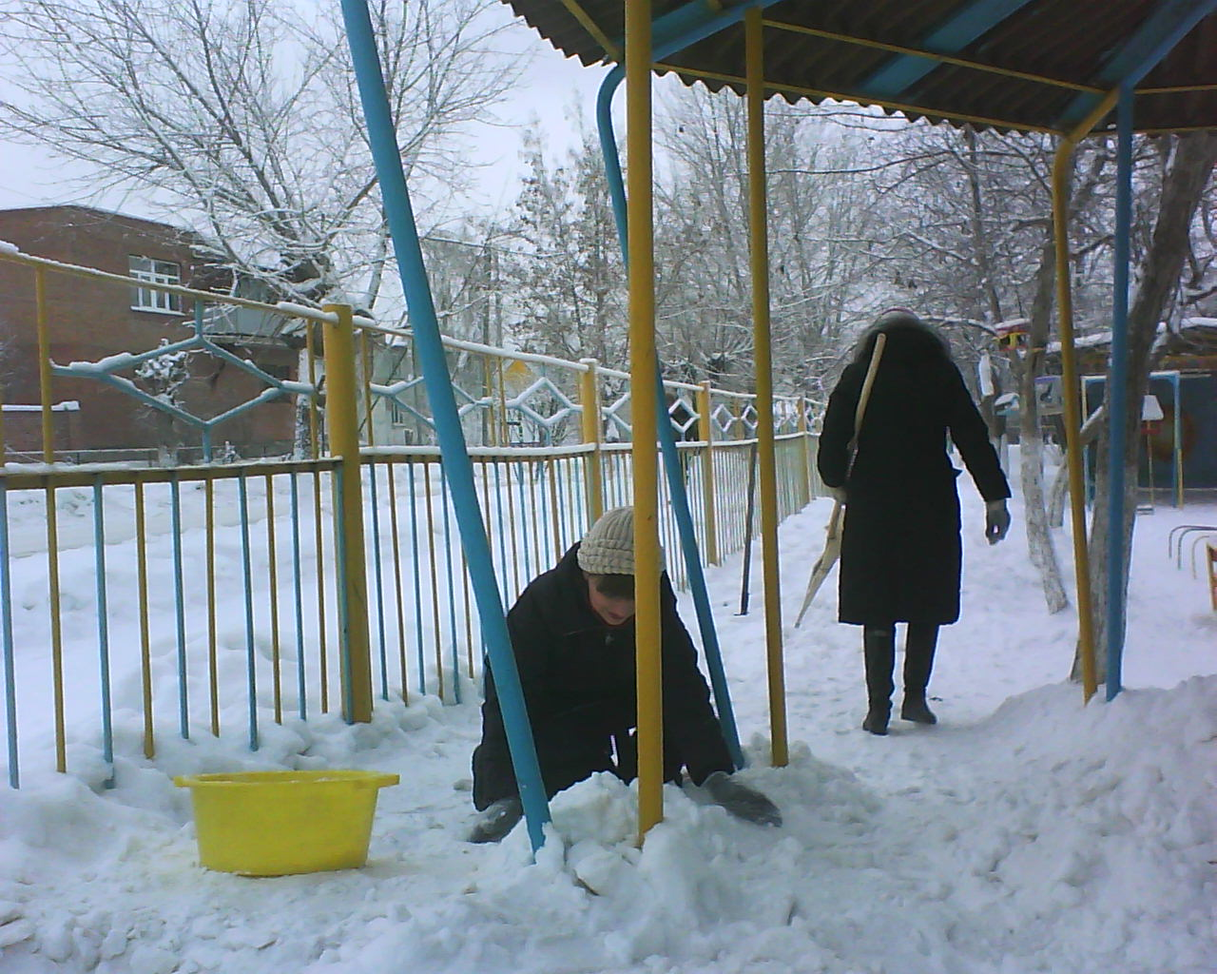
Благоустройство территории

Slide 7
Активные формы общения
Дискуссионные встречи
Совместный досуг взрослых и детей
Решение проблемных задач

